Slide 1

Oświetlenie przemysłowe
OCENA
OŚWIETLENIA WNĘTRZ
Projekt finansowany w ramach programu Ministra Nauki i Szkolnictwa Wyższego pod nazwą „Regionalna Inicjatywa Doskonałości” w latach 2019-2022 nr projektu 020/RID/2018/19, kwota finansowania 12 000 000 PLN
Marek KURKOWSKI
POLITECHNIKA CZĘSTOCHOWSKA
WYDZIAŁ ELEKTRYCZNY
Częstochowa 2020
Notes:
1

Slide 2

Oświetlenie jest jednym z kluczowych konsumentów energii elektrycznej. Udział oświetlenia w całkowitym zużyciu energii elektrycznej wynosi:
w krajach Unii Europejskiej 14 %
w świecie 19 %
w Polsce 19 %
Ocenia się, że jeśli nie zostaną wprowadzone środki zaradcze, zużycie energii elektrycznej na cele oświetleniowe w 2030r wzrośnie o 80%.
Notes:
2

Slide 3
Istnieje ogromny potencjał oszczędności energii elektrycznej poprzez wymianę przestarzałych instalacji
Rozwój technologii oświetleniowej ciągu ostatnich 10-15 lat,
zasługuje na miano rewolucji technicznej
2/3 instalacji oświetleniowych w UE pochodzi z lat 1960/1970:
  1/3 oświetlenia drogowego to oświetlenie rtęciowe
  2/3 oświetlenia biurowego to energochłonne źródła i systemy
  oświetleniowe nie spełniające norm obowiązujących w UE
Aktualne tempo modernizacji oświetlenia jest zdecydowanie
za niskie. Według danych dla UE wynosi ono:
    3% dla oświetlenia drogowego
    7% dla oświetlenia biurowego
Notes:
3

Slide 4
Szacunek oszczędności w wyniku modernizacji
oświetlenia
Energooszczędne rozwiązania są dostępne dla wszystkich
głównych zastosowań.
Nowe technologie oświetleniowe pozwalają na zmniejszenie
zużycia energii elektrycznej na poziomie 30%-80%.
Dodatkowe korzyści wynikają ze znacznie dłuższej żywotności
nowych produktów oraz z wyższych pozostałych parametrów ,
które decydują o walorach użytkowych i estetycznych.
Łączne koszty użytkowania , przez cały okres życia nowych
produktów są znacznie niższe niż przy zastosowaniu ich
konwencjonalnych odpowiedników.
Notes:
4

Slide 5
Prawne i normatywne wymogi dotyczące oświetlenia wnętrz
Kodeks pracy
art. 207 § 2
Pracodawca jest zobowiązany chronić zdrowie i życie pracowników przez zapewnienie bezpiecznych i higienicznych warunków pracy, przy wykorzystaniu osiągnięć nauki ii techniki
Rozporządzenie Ministra Pracy i Polityki Socjalnej w sprawie ogólnych przepisów bezpieczeństwa i higieny pracy
Zapewnienie w pomieszczeniach pracy oświetlenia elektrycznego o parametrach zgodnych z Polskimi Normami. Warunki oświetlenia pomieszczeń regulowane są przepisami budowlanymi dotyczącymi projektowania
5

Slide 6
Prawne i normatywne wymogi dotyczące oświetlenia wnętrz
Rozporządzenie Ministra Infrastruktury i Budownictwa z dnia 14 listopada 2017 r. zmieniające rozporządzenie w sprawie warunków technicznych, jakim powinny odpowiadać budynki i ich usytuowanie
§ 59. 1. Pomieszczenia przeznaczone na pobyt ludzi oraz do ruchu ogólnego (komunikacji) powinny mieć zapewnione oświetlenie światłem sztucznym odpowiednio do potrzeb użytkowych.
2. Ogólne oświetlenie światłem sztucznym pomieszczenia przeznaczonego na stały pobyt ludzi powinno zapewniać odpowiednie warunki użytkowania całej jego powierzchni.
3. Oświetlenie światłem sztucznym połączonych ze sobą pomieszczeń przeznaczonych na stały pobyt ludzi oraz do ruchu ogólnego (komunikacji) nie powinno wykazywać różnic natężenia, wywołujących olśnienie przy przejściu między tymi pomieszczeniami.

Slide 7
Prawne i normatywne wymogi dotyczące oświetlenia wnętrz
Norma PN-EN 12464-1:2012 Światło i oświetlenie. Oświetlenie miejsc pracy Część 1: Miejsca pracy we wnętrzach
Wymagania jakościowe i ilościowe oraz wskaźniki odnoszące się do oświetlenia takie jak:
poziom natężenia oświetlenia
równomierność oświetlenia
współczynnik oddawania barw
temperatura barwowa
ujednolicona ocena olśnienia

Slide 8
Metody oświetlania wnętrz
Podstawowe potrzeby człowieka w zakresie oświetlenia
wygoda widzenia - zdolność rozróżniania szczegółów jest pełna, gdy spostrzeganie jest sprawne, pozbawione ryzyka i nie prowadzi do odczucia niewygody i nadmiernego zmęczenia;
wydolność wzrokowa, którą określa się na podstawie oceny dokładności i szybkości wykonywania różnych czynności, przy uwzględnieniu stopnia zmęczenia;
bezpieczeństwo.

Slide 9
Metody oświetlania wnętrz
Podstawowe parametry otoczenia świetlnego uwzględniające światło sztuczne jak i dzienne
rozkład luminancji w otoczeniu,
natężenie oświetlenia na polu pracy i w jego otoczeniu,
kierunkowość światła, oświetlenie w przestrzeni wnętrza,
zmienność światła (poziomy i barwa światła),
olśnienie (przeszkadzające, przykre i odbiciowe),
oddawanie barw i barwy postrzeganej,
migotanie światła i efekty stroboskopowe
Notes:
Audyty oświetlenia najczęściej pomijają jakość oświetlenia w stanie istniejącym, ograniczają się tylko do części ekonomicznej. Spotkałem się z przypadkiem rzetelnego audytu popartego pomiarami jakości oświetlenia, z którego wynikało, że w stanie istniejącym oświetlenie nie spełnia wymogów, zatem w stanie istniejącym należałoby dodać oprawy, aby spełnić wymogi normowe. Pomijając ten aspekt i ograniczając się tylko do części ekonomicznej modernizacja nie poprawiłaby jakości oświetlenia w budynku.

Slide 10
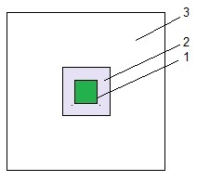
Metody oświetlania wnętrz
Pole zadania, ( 1 )
Pole bezpośredniego otoczenia – pasmo o szerokości min. 0,5 m wokół pola zadania w obrębie pola widzenia ( 2 ) Uo>=0,4
Obszar tła – pasmo o szerokości min. 3.0 m, sąsiadujące z polem bezpośredniego otoczenia, w obrębie granic przestrzeni ( 3 ) Uo>=0,1
Notes:
Wymagania oświetleniowe na stanowiskach pracy obejmują:
natężenie oświetlenia
graniczną wartość ujednoliconego wskaźnika olśnienia
wskaźnik oddawania barw;
Nie można doprowadzać do zbyt dużych różnic natężenia oświetlenia poszczególnych stref
np. jeżeli dla pola 1 natężenie wynosi 750 lx, to dla pola 2 wymagane jest 500 lx, a dla pola 3 150 lx

Slide 11
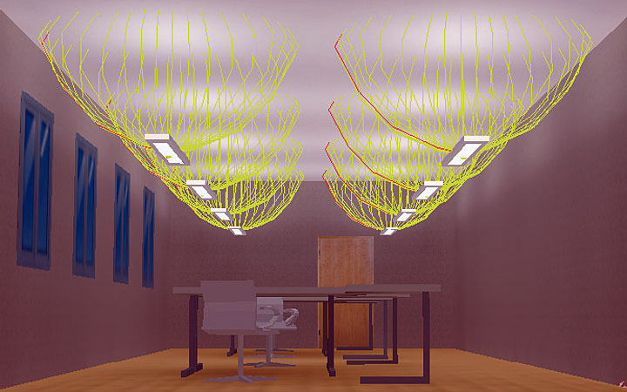
Metody oświetlania wnętrz
Oświetlenie metoda pośrednią – wykorzystuje duże powierzchnie do kierowania światła na powierzchnię oświetlaną
Notes:
Wykorzystanie odbić od powierzchni:
Uzyskanie równomiernego rozkładu światła we wnętrzu wymaga uwzględnienia wpływu wszystkich powierzchni na przepływ strumienia świetlnego.
Zaleca się, aby współczynniki odbicia światła od głównych powierzchni rozpraszających we wnętrzach zawierały się w granicach:
sufit 0,7 - 0,9
ściany 0,5 - 0,8
podłoga 0,2 - 0,4
Dla tej metody wskazane jest, aby wsspółczynniki były maksymalne

Slide 12
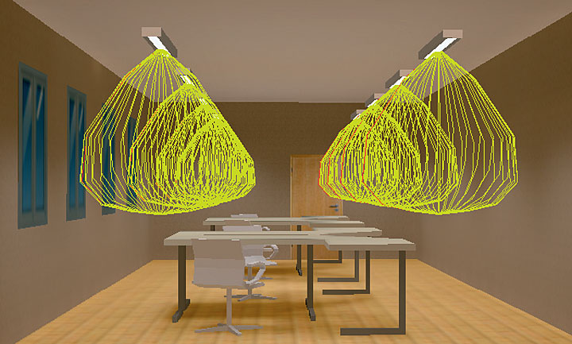
Metody oświetlania wnętrz
Oświetlenie metodą bezpośrednią – kieruje światło bezpośrednio na oświetlaną płaszczyznę

Slide 13
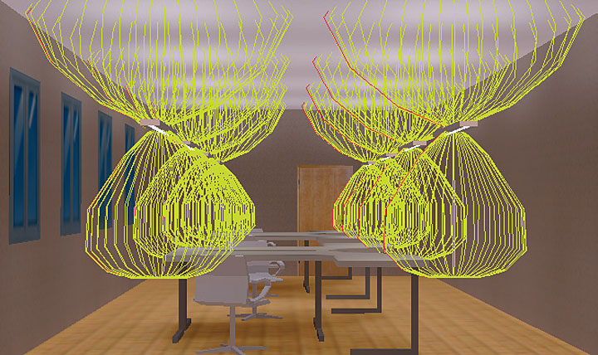
Metody oświetlania wnętrz
Oświetlenie metodą bezpośrednio – pośrednią (mieszaną)
13

Slide 14
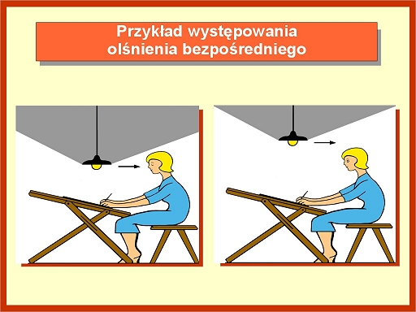
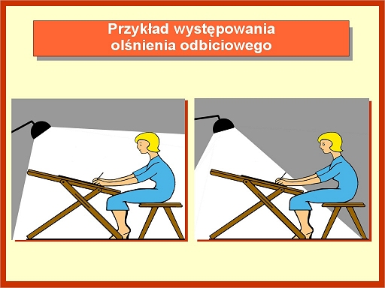
Metody oświetlania wnętrz
Olśnieniem nazywa się pewien przebieg (stan) procesu widzenia, przy którym występuje odczucie niewygody lub zmniejszenie zdolności rozpoznawania przedmiotów czy jedno i drugie, w wyniku niewłaściwego rozkładu luminancji lub niewłaściwego zakresu luminancji albo nadmiernych kontrastów w przestrzeni lub w czasie
Notes:
Olśnienia bezpośredniego można uniknąć stosując właściwe oprawy (sterowanie strumieniem światła w pożądanych kierunkach), olśnienie pośrednie może być powodowane zbyt dużą mocą oprawy oświetlenia bezpośredniego, także niewłaściwą oprawą (zbyt szeroki strumień światła)

Slide 15
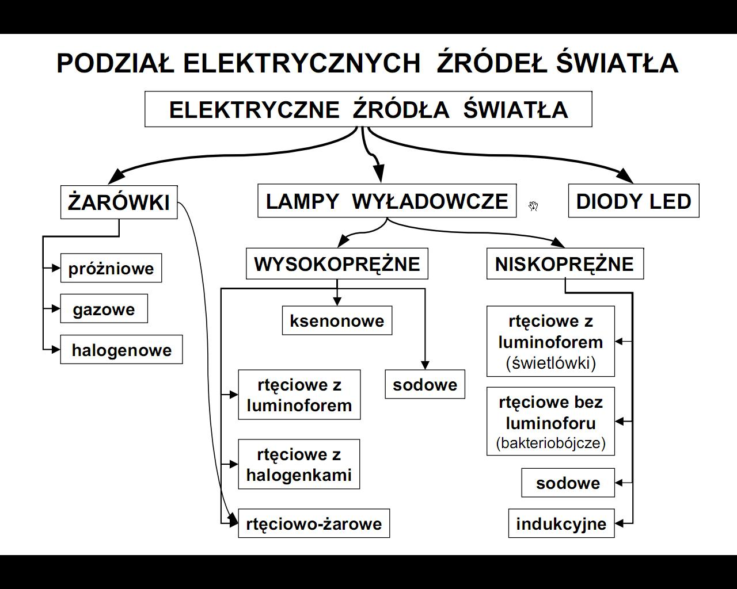

Slide 16
Parametry źródeł światła
• napięcie zasilające U [V] ,
• moc P [W] ,
• strumień świetlny Φ [lm] określa całkowitą moc
wypromieniowaną przez źródło światła w zakresie widzialnym
• skuteczność świetlna η [lm/W] charakteryzuje efektywność,
czyli ilość światła wytwarzaną z jednego wata mocy
• trwałość T [h] suma godzin świecenia, w czasie którego
źródło spełnia wymagania norm , L70
• luminancja L [cd/m ] światłość w danym kierunku
przypadająca na jednostkę pozornej powierzchni źródła światła ,
• barwa światła (temperatura barwowa) T [K] im wyższa tym
światło jest zimniejsze ,
• współczynnik oddawania barw R zdolność do oddawania
barw oświetlanych przedmiotów.
2
b
a

Slide 17
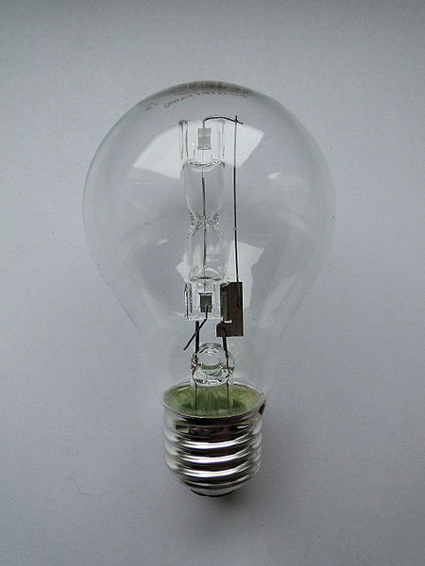
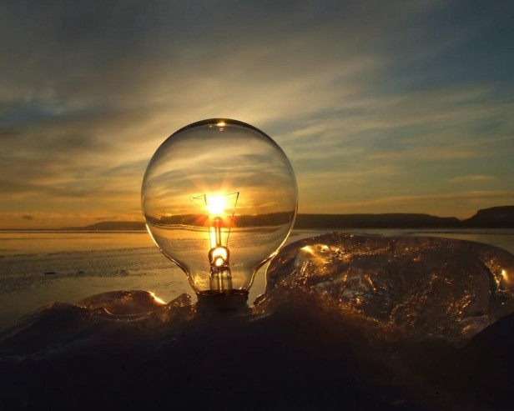
Zalety żarówki:
duży zakres napięć znamionowych i mocy znamionowej
świeci natychmiast po włączeniu
nie wymaga dodatkowych przyrządów zapłonowych i stateczników
bardzo dobrze oddaje barwy oświetlanych przedmiotów Ra = 100
Wady:
duża luminancja powodująca olśnienie
wrażliwa na wartość napięcia zasilającego
nieduża trwałość (ok. 1000 h)
mała skuteczność świetlna (5 ÷ 10 %)
odparowanie wolframu

Slide 18
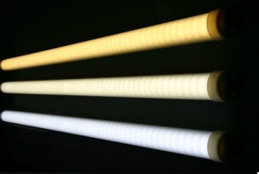
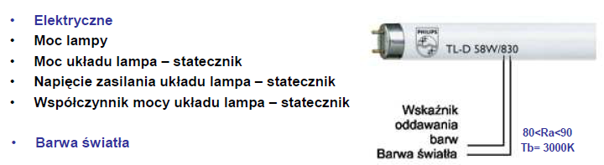


Wytwarzanie światła
poprzez wyładowanie

Slide 19
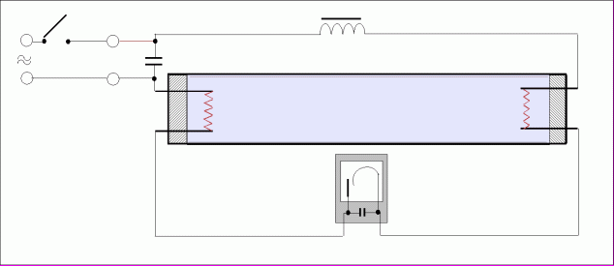
LAMPY FLUORESCENCYJNE (ŚWIETLÓWKI)
UKŁAD ZASILANIA

Slide 20
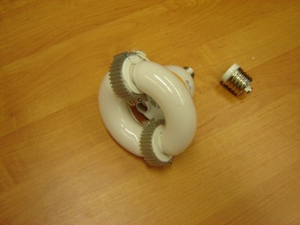
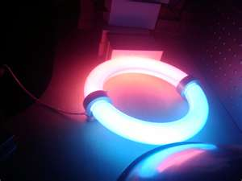
LAMPY FLUORESCENCYJNE (ŚWIETLÓWKI)
Lampy indukcyjne
Zastosowania lamp indukcyjnych do oświetlenia wewnętrznego i zewnętrznego tam, gdzie jest szczególnie utrudniona i kosztowna wymiana lamp, a oświetlenie powinno być niezawodne (np. kominy)
Zalety:
bardzo duża trwałość (60000 -100000 h)
wysoka skuteczność świetlna
mała wrażliwość na zmiany napięcia zasilania
natychmiastowy zapłon
brak efektu stroboskopowego
bardzo dobre oddawanie barw przedmiotów
stabilny strumień świetlny w szerokim zakresie temperatur
niewielkie wymiary
Wady:
konieczność stosowania generatora wysokiej częstotliwości
wysoki koszt
nie można ich stosować w obwodach ze ściemniaczami światła

Slide 21
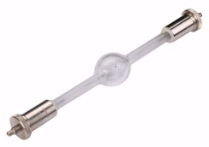
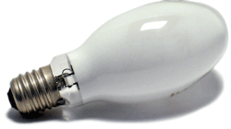
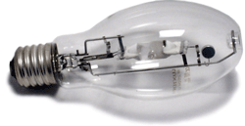
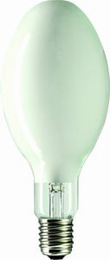

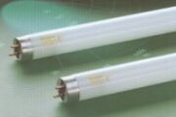
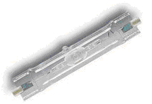
WYŁADOWCZE
Rtęciowa wysokoprężna
Lampy metalohalogenkowe
Lampy metalohalogenkowe
średnich mocy
Lampa metalohalogenkowa średniej mocy w bańce rurowej, dwustronnie trzonkowanej
Rtęciowa niskoprężna
Świetlówka

Slide 22
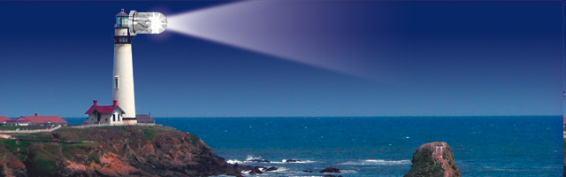
Dioda zaliczana do półprzewodnikowych przyrządów optoelektronicznych, emitujących promieniowanie w zakresie światła widzialnego, podczerwieni i ultrafioletu. Działanie diody LED opiera się na zjawisku rekombinacji nośników ładunku. Zjawisko to zachodzi w półprzewodnikach wówczas, gdy elektrony przechodząc z wyższego poziomu energetycznego na niższy zachowują swój pseudo-pęd. Jest to tzw. przejście proste. Podczas tego przejścia energia elektronu zostaje zamieniona na kwant promieniowania elektromagnetycznego. Przejścia tego rodzaju dominują w półprzewodnikach z prostym układem pasmowym, w którym minimum pasma przewodnictwa i wierzchołkowi pasma walencyjnego odpowiada ta sama wartość pędu.

Slide 23
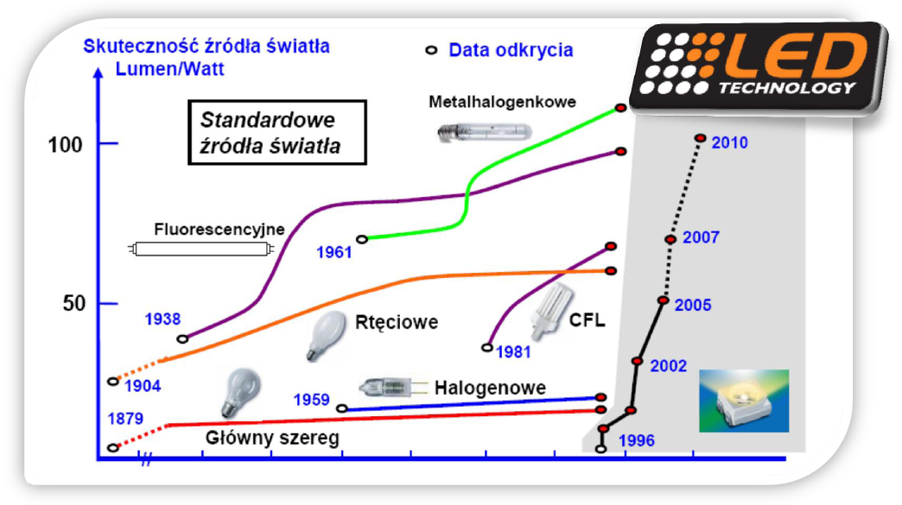

Slide 24

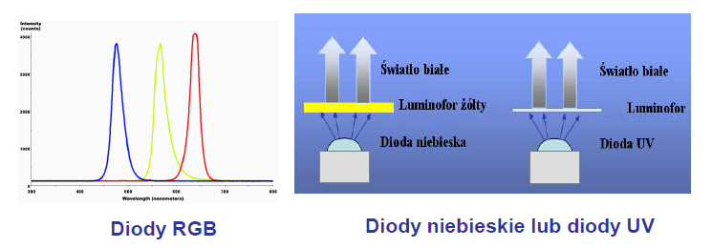

Slide 25
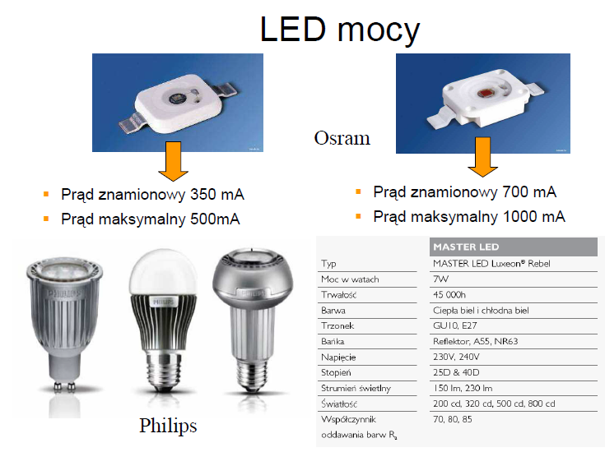

Slide 26
Żywotność modułu LED w dużej mierze zależy od temperatury wewnątrz oprawy
Trwałość źródła można określić po uprzednim określeniu temperatury
Obciążenie termiczne powoduje dysfunkcję modułów i znacznie skraca ich żywotność
Ograniczenia termiczne modułów mogą wystąpić w każdym momencie (wiele produktów dostępnych na rynku posiada ograniczenia termiczne poniżej normy)
Kompetentni i odpowiedzialni producenci biorą powyższy fakt pod uwagę i podają realne do osiągnięcia wartości
Rynek często generuje nierealne oczekiwania wobec LED
Jaka jest faktyczna
żywotność źródeł LED?
Temperatura
Jasność
Żywotność
Prąd

Slide 27
ŹRÓDŁA LED

Slide 28
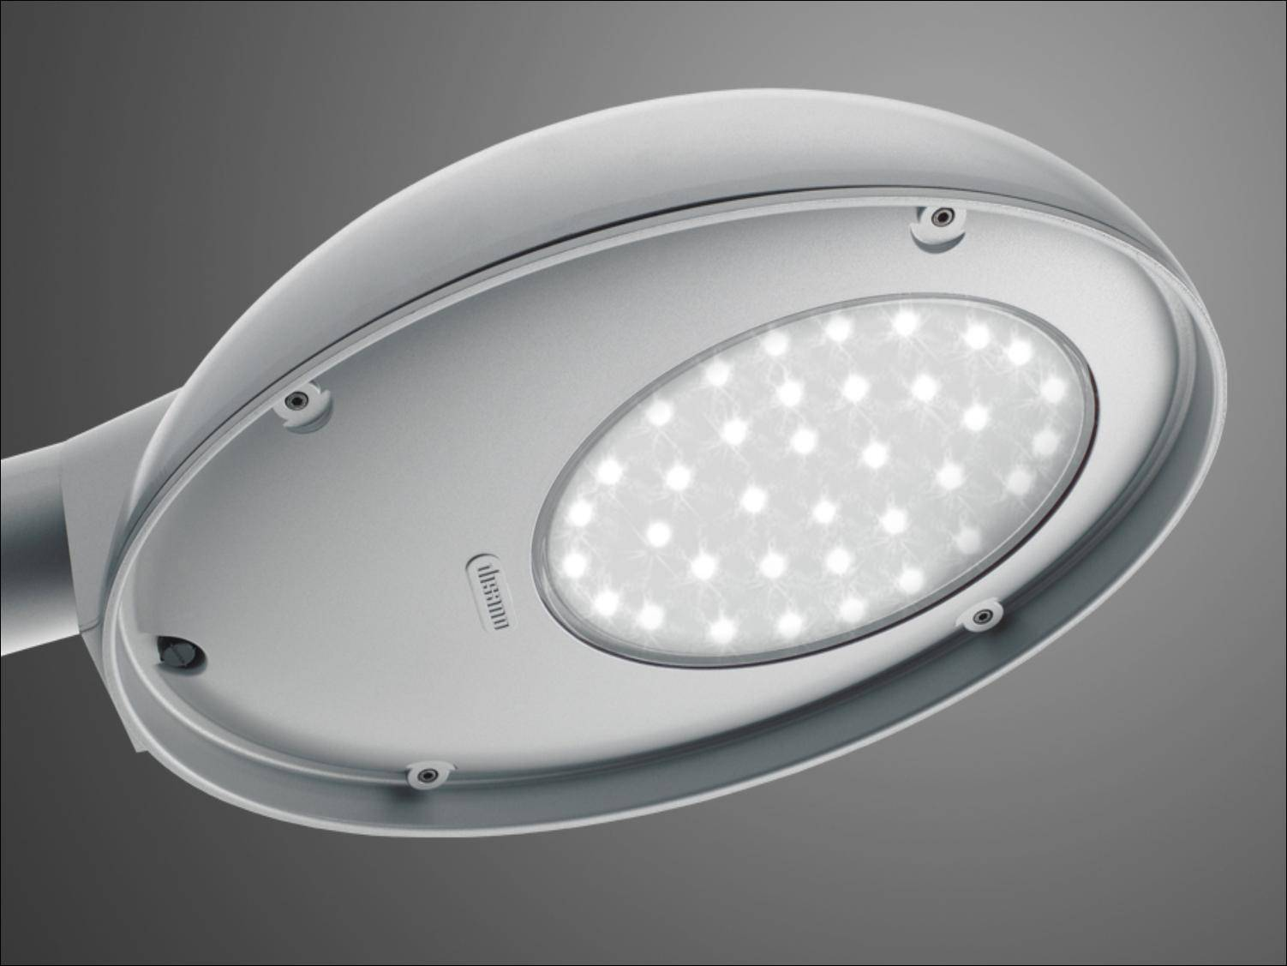
OPRAWA OŚWIETLENIOWA TO URZĄDZENIE SŁUŻĄCE DO ROZSYŁANIA, FILTROWANIA LUB PRZEKSZTAŁCANIA STRUMIENIA ŚWIETLNEGO JEDNEGO LUB WIĘCEJ ŹRÓDEŁ.
ZAWIERA ELEMENTY NIEZBĘDNE DO MOCOWANIA, OCHRONY ŹRÓDŁA ŚWIATŁA
I PRZYŁĄCZANIA GO DO SIECI ZASILAJĄCEJ, ORAZ UKŁAD STABILIZACYJNO-ZAPŁONOWY, JEŻELI JEST POTRZEBNY.

Slide 29
OPRAWA OŚWIETLENIOWA POWINNA SPEŁNIAĆ
NASTĘPUJĄCE ZADANIA:
  ODPOWIEDNIO SKIEROWAĆ STRUMIEŃ ŚWIETLNY ŹRÓDŁA ŚWIATŁA;
  CHRONIĆ OCZY PRZED OLŚNIENIEM I NADMIERNĄ LUMINACJĄ;
  CHRONIĆ ŹRÓDŁO ŚWIATŁA PRZED USZKODZENIAMI MECHANICZNYMI (WODĄ I PYŁEM);
  CHRONIĆ PRZED WYBUCHEM (ODDZIELIĆ ŹRÓDŁO ŚWIATŁA OD OTOCZENIA);
  UMOŻLIWIAĆ UMIESZCZENIE W NIEJ UKŁADU STABILIZACYJNO – ZAPŁONOWEGO;
  SPEŁNIAĆ WYMAGANIA ESTETYKI.

Slide 30
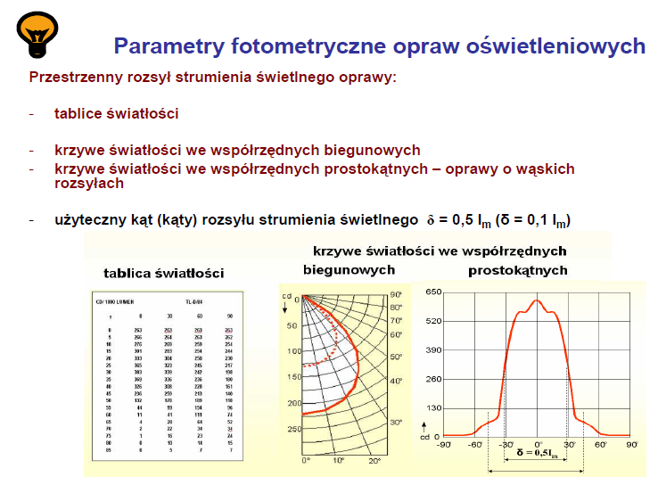

Slide 31
Efektywność energetyczna w oświetleniu wnętrz
Ocena efektywności energetycznej oświetlenia
LENI = W/A_{f} kWh/m²
gdzie: W – oznacza całkowitą ilość energii na potrzeby oświetlenia
A_{f} – całkowita powierzchnia użytkowa budynku
W = W_{L}+ W_{P} [kWh/rok]
gdzie: W_{L} – energia wymagana do oświetlenia,
W_{P} – energia pasożytnicza, wykorzystywana do zapewnienia ładowania awaryjnego oświetlenia plus energia do sterowania oświetleniem.
Notes:
Zużycie energii na oświetlenie i energii pasożytniczej określa się na podstawie czasu świecenia, występowania lub nie sterowania wynikającego z obecności w pomieszczeniu, sterowania natężeniem oświetlenia, zapotrzebowania na energię urządzeń kontrolnych, sterujących oświetleniem i zapotrzebowania na energię oświetlenia awaryjnego.

Slide 32
Efektywność energetyczna w oświetleniu wnętrz
W_{L,t}=∑{(P_{n*}F_{c})*[(t_{D}*F_{o}*F_{D})+(t_{N}*F_{o})]}/1000 [kWh]
P_{n} -moc oprawy [ W ]
F_{c} - czynnik dotyczący zużycia całkowitej zainstalowanej mocy
t_{D} - czas użytkowania w ciągu dnia
t_{N} - czas użytkowania w ciągu nocy
F_{o} - współczynnik uwzględniający nieobecność użytkowników
F_{C} -współczynnik uwzględniający obniżenie natężenia oświetlenia do poziomu wymaganego

Slide 33
Efektywność energetyczna w oświetleniu wnętrz
W_{P,t}=∑{{P_{pc}*[t_{y}-(t_{D}+t_{N})]}+(P_{em}*t_{e})} / 1000 [kWh ]
P_{pc} -moc systemów sterujących w oprawach
t_{y} -liczba godzin w roku 8760
P_{em} -moc ładowania opraw do oświetlenia awaryjnego

Slide 34
Efektywność energetyczna w oświetleniu wnętrz
Zapotrzebowanie na energię pierwotną pochodzące od systemu wbudowanej instalacji oświetleniowej
ΔEpl (kWh/m2 rok)
od. 1.01.2017 r.
dla czasu świecenia to<2500 h ΔEpl =50
dla czasu świecenia to> 2500 h ΔEpl =100
od 31.12.2020 r.
dla czasu świecenia to<2500 h ΔEpl =25
dla czasu świecenia to> 2500 h ΔEpl = 50
powyższy wymóg dla budynków będących własnością organów administracji publicznej obowiązuje od 1.01.2019 r.
Notes:
uwzględnia się w całkowitym zapotrzebowaniu na energię końcową budynku
(łącznie z zapotrzebowaniem na ogrzewanie, ciepłą wodę użytkową, wentylację, chłodzenie) - nie dotyczy budynków mieszkalnych

Slide 35
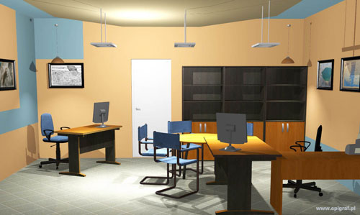
Oświetlenie wnętrz - przykłady
Oświetlania stanowisk wyposażonych w komputery nasufitowymi lampami oświetlenia ogólnego, zainstalowanymi bezpośrednio nad stanowiskami pracy.

Slide 36
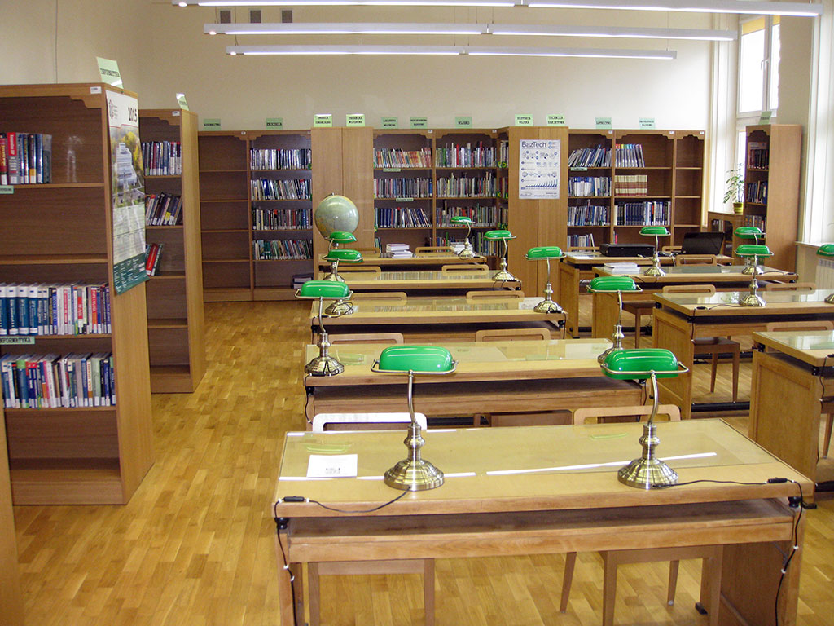
Oświetlenie wnętrz - przykłady
Dodatkowe oświetlenie stanowiska pracy indywidualnymi źródłami oświetlenia

Slide 37
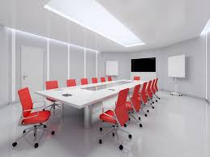
Oświetlenie wnętrz - przykłady
Sala konferencyjno – szkoleniowa, oświetlenie stołu konferencyjnego, oraz ogólne oświetlenie pomieszczenia eliminujące olśnienie

Slide 38
Dziękuję za uwagę

